Slide 1
9.3 统计案例公司员工的肥胖情况调查分析

Slide 2
1.了解统计分析报告的主要组成部分
2.能够根据数据总结出整体情况进而给出建议

Slide 3
导入
苹果手机创始人乔布斯是世界上第一个对自身所有DNA和肿瘤DNA进行排序的人.为此，他支付了高达几十万美元的费用.他得到的不是样本，而是包括整个基因的数据文档.医生按照所有基因按需下药，最终这种方式帮助乔布斯延长了好几年的生命.这是一个著名的数据分析案例.
问题：进行数据分析的过程是什么？

Slide 4
知识点：统计分析报告
活动：阅读教材P218~219，独立思考完成下列问题.
问题1：对于一个统计分析报告，主要有哪些组成部分？
问题2：背景资料中的数据通过什么方式获得？
问题3：依据任务要求，需要解决哪些问题？

Slide 5
统计分析报告的组成部分
1.标题
2.前言：简单交代调查的目的、方法、范围等背景情况，使读者了解调查的基本情况.
3.主体：展示数据分析的全过程：
(1)首先明确所关心的问题是什么，说明数据蕴含的信息；
(2)根据数据分析的需要，说明如何选择合适的图表描述和表达数据；
(3)从样本数据中提取能刻画其特征的量，用于分析比较；
(4)通过样本估计总体的统计规律，分析总体的情况.
4.结尾：对主体部分的内容进行概括，给出解决问题的方法和对策.

Slide 6
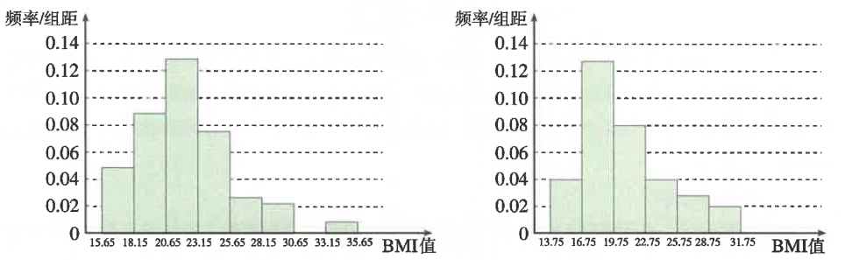
思考：要分别了解男、女员工BMI值的分布情况，选用什么图表展示数据合适？
男员工BMI值的频率分布直方图
女员工BMI值的频率分布直方图
男、女员工的BMI值大部分都在正常范围之内，男员工的BMI值绝大部分落在区间（15.65,25.65）中，女员工的BMI值绝大部分落在区间(13.75,25.75)中.

Slide 7
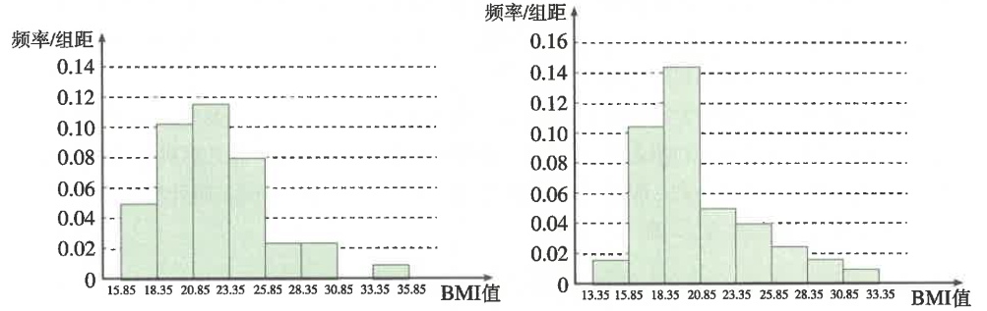
问题：如何方便比较男女员工在肥胖状况上的差异？
用相同的分组对男、女员工的BMI值分别画出频率分布直方图.
男员工BMI值的频率分布直方图
女员工BMI值的频率分布直方图
男员工的BMI值在区间（15.85,25.85]内比较多，数据较集中，大于25.85的较少，而女员工的BMI值主要集中在（15.85,20.85]内，后面呈阶梯式下降.

Slide 8
男员工的BMI值要比女员工的BMI值大些，男员工的BMI值没有在区间（13.35,15.85]内的，而女员工的BMI值没有落在区间（33.35,35.85]内的，男、女员工的频率分布直方图都不对称，都是右偏的，即男、女员工中都有偏胖的.

Slide 9
 | 中位数 | 平均数 | 标准差 | 方差 | 极差
男员工 | 21.6 | 22.18 | 3.78 | 14.32 | 19.3
女员工 | 19.65 | 20.70 | 4.06 | 16.47 | 17.7
男员工的BMI值的中位数和平均数都比女员工的大，但都在正常值范围之内．男员工的BMI值变化范围比女员工的变化范围大，这是由某个极端值引起的，男员工的BMI值的最大值为35.3，已经达到了重度肥胖的标准．从标准差上看，男员工的整体的分散程度比女员工的略小．

Slide 10
男、女员工的BMI值的每组百分比
 | 偏瘦 | 正常 | 偏胖 | 肥胖
男员工 | 12% | 68% | 12% | 8%
女员工 | 32% | 48% | 12% | 8%
男、女员工偏胖和肥胖的比例差不多，但女员工偏瘦的比例较大，这可能与女性更追求身材好有关．

Slide 11
最后，分析公司员工胖瘦程度的整体情况．
将男、女员工的数据放在一起，计算全140个数据的平均数和方差．
设第1组数据为x₁₁,x₁₂,…,x_{1n},观测个数为n₁，平均数为
方差为
设第2组数据为x₂₁,x₂₂,…,x_{2n},观测个数为n₂，平均数为
方差为

Slide 12
全部数据的观测个数记为n=n₁+n₂,样本平均数记为 方差记为s²,
则有
男员工90人，平均数为22.18;女员工50人，平均数为20.70.
所以，全部数据的平均数
平均数约为21.65，这个值在正常值范围内，这个公司员工BMI值的平均水平是正常的.

Slide 13
全部数据的方差
方差为15.59，得标准差约为3.95，还有个别员工的BMI值大于28，属于肥胖但比例很小．
该公司员工的BMI值分布不对称，大约8%员工属于肥胖，需要引起注意，女员工偏瘦的人数明显比男员工多．

Slide 14
控制体重的建议
(1)限制高热量、高脂肪、高糖、高胆固醇食物的摄入.
(2)限制精细主食摄入,多食糙米、全麦、玉米等.
(3)限制食盐摄入.
(4)保证含维生素、矿物质食物的摄入.
(5)加强锻炼，运动训练可以增加能量的消耗，即使轻度的体力活动也可使身体多消耗10%~20%的能量.
最后按照统计报告的主要组成部分，将相关资料及数据整理成统计分析报告.

Slide 15
要点概括整合
报告组成部分
统计分析报告
数据分析

